Slide 1
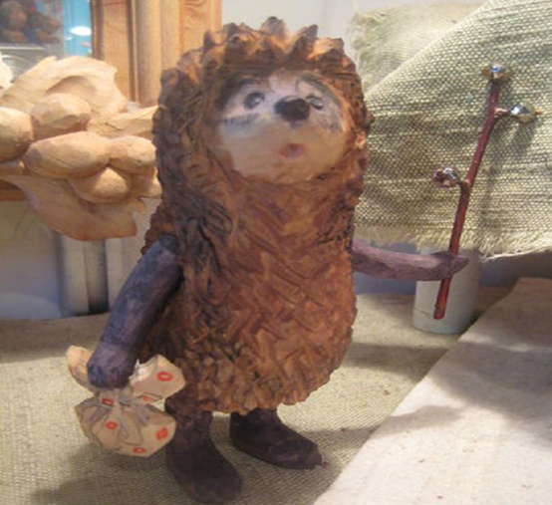
Муниципальное автономное общеобразовательное учреждение «Средняя общеобразовательная школа №31»
Творческий проект
«Декоративная фигура ежика из дерева»
Выполнил: ученик 9 класса
Пастухов Сергей
Педагог:Е.А.Толстова

Slide 2
Цель проекта: Применить навыки и умения творческие способности в изготовления декоративной фигурки ежика. Задачи: Выполнить последовательную разработку проекта Определить внешний вид изделия Выбрать материалы и инструменты для изделия Соблюдать правила техники безопасности Провести предварительные и заключительные экономические расчеты Изготовить декоративного ежика Выполнить рекламу для изделия

Slide 3
Выбор и обоснование проекта
У меня был большой выбор тем для проекта, но я выбрал проект «Декоративная фигура ежика из дерева», так как я увлекаюсь резьбой по дереву, и такие изделия очень ценятся.
Цель моего проекта в том, чтобы мое изделие служило предметом декора и могло украсить комнату.
В магазинах нет подобных изделий, поэтому его нужно сделать своими руками, это принесет массу положительных эмоций при изготовлении.
Я выбрал в качестве материала для изготовления ольху, потому что эта порода древесины мягкая, что облегчит работу с ней.

Slide 4
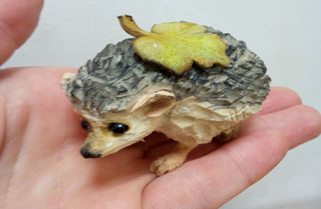
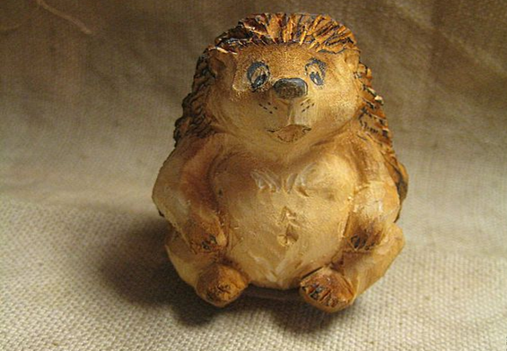
Выбор модели

Slide 5
Познакомившись с различными вариантами и моделями ежика, я остановил свой выбор на резьбе по дереву, решил сделать «Ежика в тумане» из знаменитого мультфильма Юрия Норштейна так как это: - Предмет интерьера - Недорогой и небольшого размера - Изготовлен из экологически чистого материала - Правильной цветовой гаммы

Slide 6
Техника безопасности Необходимо: Принимать меры для создания безопасных условий работы. Обеспечивать выполнение действующих правил и инструкций по безопасности труда и производственной санитарии. Проводить практические работы при наличии соответствующего оборудования, приборов, предусмотренных правилами и нормами по безопасности труда . Обеспечивать безопасное состояние рабочих мест, оборудования, приборов и санитарного состояния помещения.

Slide 7
Опасности в работе с ручной обработкой древесины: 1.Травмирование рук при работе неисправным инструментом. 2.Травмирование рук при выпиливании без применения приспособлений. До начала работы Наденьте спецодежду (фартук с нарукавниками) и головной убор. Проверьте наличие инвентаря и исправность верстака . Разложите инвентарь на верстаке, уберите все лишнее. Во время работы Надежно закрепите заготовку в зажимах верстака. Пользуйтесь только хорошо налаженными и наточенными инструментами. Технологические операции выполняйте на верстаке. Не применяйте неисправные инструменты. Пользуйтесь инструментом только по его прямому назначению. После окончания работы Проверьте состояние инструментов в случае неисправности сообщите учителю. Тщательно уберите рабочее место, отходы положите в специальный ящик. Положите инструменты в порядке, установленным учителем. Из мастерской выходите только с разрешения учителя.

Slide 8
Технологическая карта
№ | название операции | описание операции | инструменты
1 | выбор бруска | выбираю брусок по размеру заготовки | Брусок ольхи
2 | зачистка от коры | отчищаю от коры брусок | нож, зажим
3 | разметка заготовки | размечаю заготовку, рисую фигуру ежика | карандаш
4 | спиливание ненужных частей | отрезаю ненужные части бруска | ножовка
5 | придание формы ежика | придаю заготовке форму фигуры ежика, срезая лишнее | Резак- косяк, нож, зажим
6 | делаю иголки на теле фигурки | делаю небольшие канавки, засечки на заготовке для придания вида иголок | угловая стамеска, зажим
7 | выпиливание лап ежа | делаю из небольшого куска ольхи лапы для ежа | резак -косяк
8 | покрытие тела ежа морилкой | покрываю заготовку морилкой | кисть, морилка
9 | склеивание лап и туловища ежа | склеиваю части заготовки | клей столярный
10 | покрытие лап морилкой | покрываю нижнюю часть заготовки морилкой | кисть, морилка
11 | склеивание ветки с бубенцами | склеиваю ветку с лапой | клей столярный
12 | покрытие лаком | покрываю лаком | лак, кисть

Slide 9
Экономическое обоснование
Для того, чтобы подсчитать затраты на выполнение своего изделия, необходимо знать стоимость всех купленных материалов, стоимость труда (нормативная оплата труда столяра 3-го разряда 150 руб./час, так как я ученик , то я оценил свое время – 20руб/час), время работы, а также стоимость электроэнергии.
Цена материалов:
Брусок ольхи- 50 рублей
Клей столярный- 20 рублей
Лак акриловый-30 рублей
Морилка-20 рублей
Итого: 120 рублей- стоимость материалов
Сизд. = См + Сэ + Со.т.
Итого:
Сизд. = (120 + 80+60) = 260 рублей
В интернет магазинах такое изделие стоит около 2-3 тыс. рублей, изделие, изготовленное своими руками, обходится гораздо дешевле. Данный сувенир украсит интерьер моей комнаты, за гораздо меньшую стоимость, чем пришлось бы мне заплатить при покупке аналогичного изделия.

Slide 10
Экологическое обоснование
В моем изделии используется древесина. Древесина является возобновляемым природным ресурсом. Изготовление данного изделия не повлечет никаких изменений в окружающей среде, нарушений в жизнедеятельности организма человека, растительного и животного мира.
При изготовлении декоративной фигурки ежика использовались экологически чистые и безопасные материалы.
Отходы производства - опилки, экологически чистые, их можно использовать как вторичное сырье. Отходы могут быть легко утилизированы.

Slide 11
Реклама проекта
Декоративная фигурка ежика изготовлена с любовью.
Данное изделие послужит хорошим подарком, а также украсит интерьер.

Slide 12
Заключение
Изготовленное мною изделие получилось оригинальным, красивым.
При работе были использованы доступные материалы. Знаний, полученных на уроках технологии, достаточно для проектирования и изготовления изделия.
Процесс выпиливания захватывает, так как в каждую деталь вложен труд, и изделие оценивается как собственное произведение. А если в изделие вложить что-то своё, то такое изделие особенно дорого. Подобная работа помогает развивать усидчивость, терпение, художественные навыки и владение инструментами.
При работе над проектом решены все поставленные задачи, поэтому я считаю, что цель по изготовлению и разработке декоративной фигурки ежика достигнута.
СПАСИБО ЗА ВНИМАНИЕ!

